Slide 1
1960’erne – de glade tressere

Slide 2
De glade tressere
Danskerne oplevede økonomisk velstand og fuld beskæftigelse (Ja, man måtte endda hente udenlandsk arbejdskraft for at dække behovet).
Der var penge til at købe for, vareudbuddet steg, og overalt blev danskerne bombaseret med reklamer for nye forbrugsvarer og billeder af en ny livsstil.
De første danskere tog på charterrejser i disse år.
Notes:
Periodenoter: Konfrontation og virkelighed | Litteraturportalen

Slide 3
Jo danskerne havde det godt. Eller havde de?
Ikke alle mente, at bilen, fjernsynet, parcelhuset og turen til Mallorca gjorde folk lykkelige. Ganske vist havde danskerne fået materiel fremgang og social tryghed, men det var, som om det enkelte menneske ikke helt var herre over sit eget liv længere.
Forbrugsfesten og velstanden havde en bagside.
For at få råd til alle de nye, tekniske hjælpemidler og fritidsgoder, måtte de voksne arbejde hårdt.
Fabrikkerne havde aflønning efter, hvor meget arbejderen producerede (akkordløn) – Det resulterede i nedslidning og stress.
Hamsterhjulet: Mange arbejdere begyndte at blive skeptiske over for arbejdsformen, som gjorde dem fremmede over for det, de producerede. De mistede følelsen af at være mennesker. De følte sig som ting i produktion.

Slide 4
Ungdomsoprøret i 1968.
Staten overtog områder (børn – og ældreinstitutioner), som familien havde taget sig af tidligere. Kvinderne kom på arbejdsmarkedet.
Fra 60’erne kan vi tale om, at ungdommen træder frem som selvstændig gruppe. De siger kort og godt: Rend mig i traditionerne, for de dur ikke, og udviklingen skulle vise sig at blive velstand uden velfærd.

Slide 5
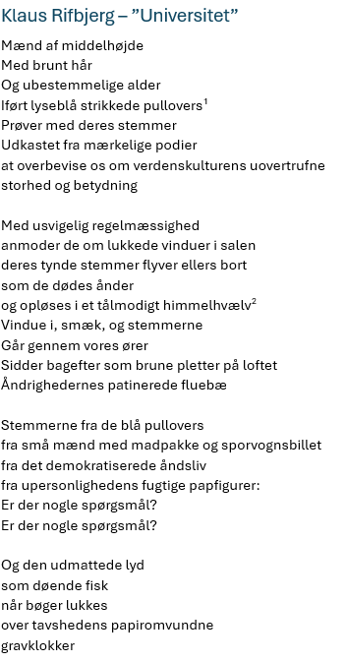

”Universitet” -Klaus Rifbjerg
Det, der ligger helt fast, er, at man som ung ser sig selv som anderledes end forældrenes livsverden.
Et opgør mod det etablerede – Unge i den vestlige verden gør oprør mod autoriteter og vanetænkning.
Ungdommen føler ikke, at den ældre generation har noget at tilbyde. Verden er ny for hver ny generation. Det kulminerer i 1968 på Københavns Universitet.
Universitetet afholder en årsfest, hvor universitetets ældre herrer fejrer sig selv. Men den unge studerende Finn Ejnar Madsen vil det anderledes. Han gør oprør mod autoriteternes traditionelle magt og forlanger medindflydelse på deres uddannelse og på, hvilke faglige metoder de skal undervises i. Ungdommen træder frem og vil forandre verden – for dem selv og for fremtiden. Et ungdomsoprør er født.

Slide 6
Kritiske forfattere i tiden
Disse forfattere valgte at skildre den nye virkelighed i Danmark på en måde, der var i overensstemmelse med deres oplevelse af den kontaktløshed, som var blandt mennesker.
De skrev litteratur, hvori mærkelige begivenheder udspillede sig i sære, næsten groteske rum.
Teksterne var renset for det, vi normalt forbinder med en realistisk tekst, nemlig genkendelighed i rum og personer. Rum og personer fremstår anonyme.
Konfrontationsmodernismen er opkaldt efter Rifbjergs digtsamling Konfrontation fra 1960. Konfrontationsdigtningen var fragmenteret, provokerende og anarkistisk. Man søgte konfrontation med den moderne virkelighed, som blev fremstillet som fremmed- og tingsliggørende.
Notes:
Anarkistisk = oprørsk ift. de gældende love og regler.

Slide 7
Livet i badeværelset (1960) – Klaus Rifbjerg
Findes på Lectio.
Notes:
Rifbjergs digt Livet i badeværelset indeholder ikke så mange svære metaforer, men har til gengæld et dobbelttydigt jeg. Prøv at holde øjnene åbne for, at teksten kan læses på to planer – et konkret og et overført plan.
Digtet Livet på badeværelset stammer fra digtsamlingen Konfrontation, der udkom i 1960. Det er et digt, der skildrer det moderne menneskes fremmedgjorte forhold til sig selv og andre.

Slide 8
1970’erne - Kvindelitteratur
Menstruationslyrik, klynk og knækprosa.
Fokus på kvinderollen:
Rødstrømpebevægelsens kamp for ligestilling og frigørelse.
I litteraturen er der fokus på sprog og kroppen:
Det grimme, destruktive, sindssyge og smertefulde i den moderne kvindes liv får en stemme.
En synliggørelse af det ”reproduktive arbejde”.
Husarbejde (madlavning, rengøring), børnepasning, omsorgsarbejde, fødsel, barsel, alt det som tidligere var usynligt i ”den mandsdominerede/patriarkalske litteratur.
Kvinden er både ude og hjemme.
En fortsættelse af kritikken af forbrugerisme og kapitalisme.

Slide 9
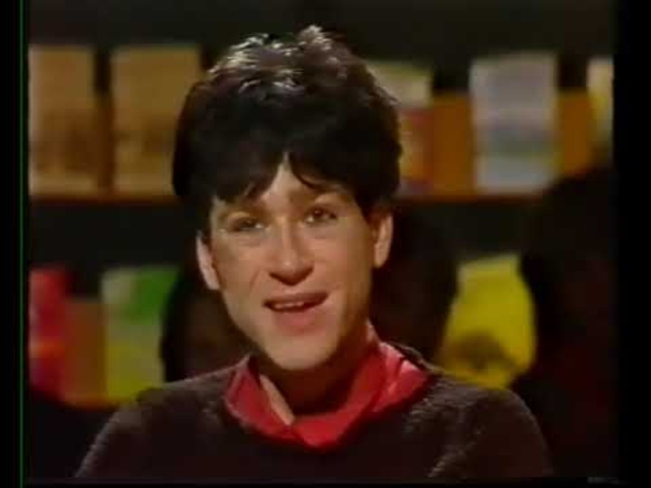
80’erne
1980’erne søgte unge sammen i subkulturer for at få den identitet og mening, som samfundet ikke kunne give dem.
Temaer:
Storbyen som udtryk for det moderne menneskes virkelighed
Kroppen som udgangspunkt for selvforståelse
Menneskets leg med roller og masker.
Undergangsstemninger, visioner og profetier om nye og bedre tider.
Rejsen som udfordring og søgen.
Notes:
20:25-24:00

Slide 10
Strunge
Michael Strunge foragtede 70’ernes bekendelseslitteratur og kaldte det fiduspoesi.
I digtsamlingen Skrigerne! skriges teksterne ud – alle digte er skrevet med store bogstaver – versaler.
Strunge så sig selv som punker, afviger, outsider og oprører, og fra sin position i Sidegaden skriger han sin foragt ud mod autoriteterne, mod det pæne og normale, der befinder sig i Hovedgaden.
Samfundskritik: Samfundet beskrives som en maskine, der ensretter mennesker og knuser de unges drømme og anderledeshed.
Strunge er storbydigter, og det er ofte storbyens nat, der er digterens rum. I jeget samles byen, natten, neonlyset, musikken, kroppen, drømmene og visionerne.
Byen er befolket af ”engle”, der længes efter skønhed, stjerner og evighed - en forening af jeget og universet.

Slide 11
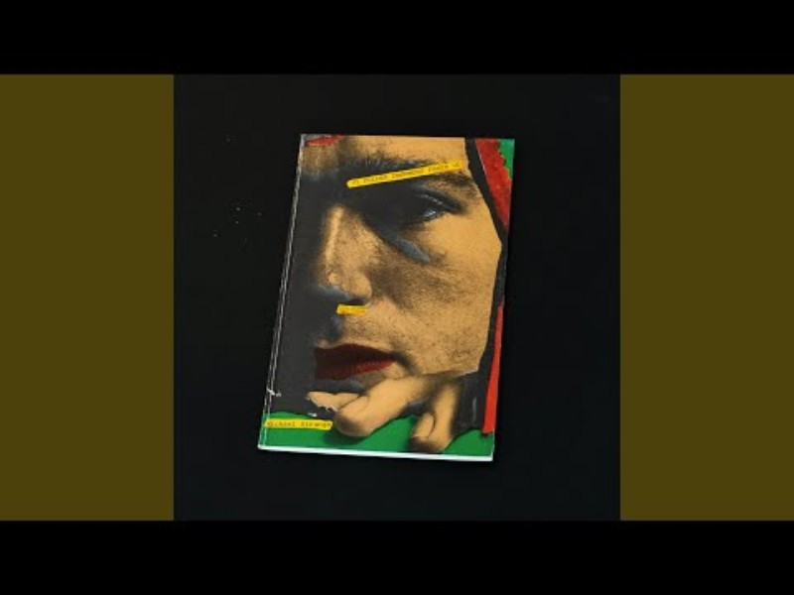
”Natmaskinen” (1981) – Michael Strunge

